Slide 1
En inkluderende organisasjon
Workshop for Naturvernforbundet

Slide 2
Oversikt
Hvorfor inkludere flere? Hva har naturen å gjøre med inkludering?
Gruppeoppgave: Er organisasjonen klar til å satse på inkludering?
Hvordan inkludere flere?
Gruppeoppgave: Konkrete tiltak

Slide 3
Fra Naturvernforbundets prinsipprogram
Naturvernforbundet skal jobbe for å få fleire aktive lokallag over heile landet, samtidig som aktiviteten i eksisterande lokal- og fylkeslag sikrast og fornyast. Det lokale nærværet og dei tillitsvalde gjev Naturvernforbundet legitimitet og demokratisk gjennomslagskraft.
Organisasjonen skal søkje å reflektere eit mangfald av folket og arbeide for god representasjon i kjønn, geografi, sosial bakgrunn og minoritetsbakgrunn blant både medlemmar, aktive og tillitsvalde.

Slide 4
Dugnadsånd i Norge
I Norge er dugnad et viktig prinsipp.
Dette er også viktig for å forstå kulturen i Norge.
Alle skal kunne bidra til å bevare naturen, og for å bygge en sterk organisasjon.

Slide 5
Hvorfor inkludere flere?
Flere medlemmer
Flere ressurser
Fornying og videreutvikling av aktiviteter
Nye perspektiver og ny kunnskap
En åpnere organisasjonskultur
Mer innflytelse i samfunnet
Skape et godt lokalmiljø
Engasjere enkeltmennesker

Slide 6
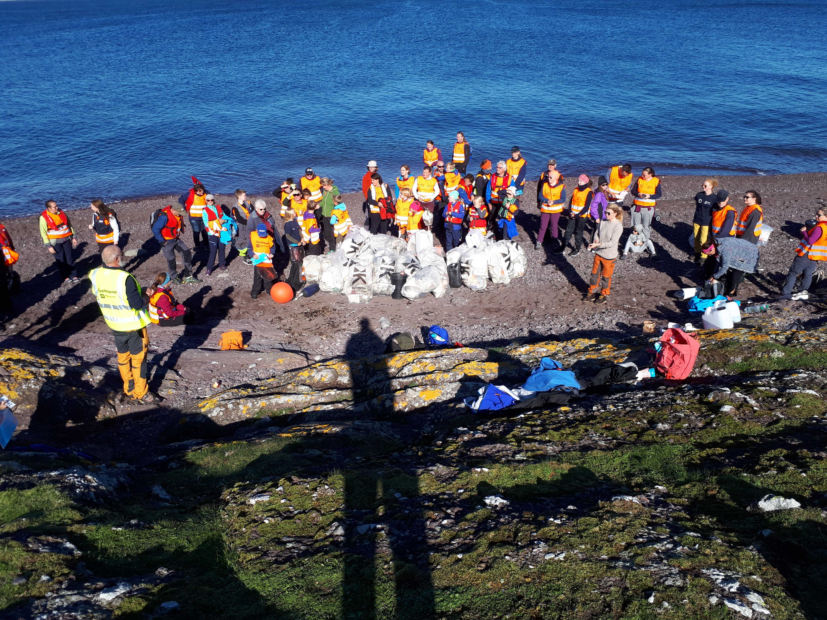

Slide 7
Hvorfor er du med i ditt lokallag?
Hva kan nye medlemmer bidra med til deres lokallag?

Slide 8
Hva har natur med inkludering å gjøre?
Felles opplevelser uavhengig av bakgrunn
Praten flyter lettere - språktrening
Naturen er en viktig del av norsk identitet – økt kulturforståelse
Bedre fysisk og psykisk helse

Slide 9
Hva finnes i deres lokallag og lokalsamfunn som kan være verdifullt å oppleve for mennesker med ulik kultur og bakgrunn?
(F.eks. arrangementer, naturopplevelser, samhold, aktiviteter for barna)

Slide 10
Gruppeoppgave
Fyll ut spørreundersøkelse: «Er organisasjonen klar til å satse på inkludering?» (del 1 fra Frivillighet Norge)
Diskuter resultatene – først i grupper, deretter i plenum

Slide 13
En inkluderende organisasjon må ha fokus på:
Aktører (Hvem er relevante personer å samarbeide med?)
Formell struktur (Retningslinjer, styringsdokumenter, vedtekter)
Uformell struktur (Holdninger, praksis, oppfatninger)
Kommunikasjon (Språkbruk, formuleringer, forkortelser)

Slide 14
Hvordan inkludere flere?
1. Ha inkluderende språk og kommunikasjon
Når dere inviterer til arrangementer, bruk enkelt og tydelig språk. Gjør det tydelig om det er åpent for alle, og forklar hva som skal skje
Send helst ut invitasjoner og informasjon på flere språk – en kort setning på engelsk er bedre enn ingenting. Er det noen i lokallaget som snakker flere språk som kan hjelpe?

Slide 15
Hvordan inkludere flere?
2. Sørg for at alle trives på møtene
Unngå vanskelig språk på møter, rigide møteregler, eller ekskluderende hersketeknikker som favoriserer erfarne medlemmer.
Ta godt vare på nye medlemmer på sine første møter. Introduser dem for andre, snakk med dem, og forklar dem hva som foregår.

Slide 16
Hvordan inkludere flere?
2. Lag tydelige rammer for alkoholbruk
Alkoholbruk kan virke ekskluderende. Diskuter om (og i så fall når) alkohol er akseptabelt i organisasjonssammenheng.

Slide 17
Hvordan inkludere flere?
3. Tilpass tidspunkter for møter og arrangementer
Husk at andre kan ha ulike forpliktelser i forbindelse med f.eks. religiøse høytider. Sørg for god dialog slik at dette blir tatt hensyn til.

Slide 18
Hvordan inkludere flere?
4. Mat – tilby flere alternativer
Nye medlemmer er kanskje vegetarianere/veganere, spiser halal, eller annet. Ha alternativer tilgjengelig slik at det ikke oppfattes som et problem, og spør nye medlemmer hva de kan spise.

Slide 19
Hvordan inkludere flere?
5. Ha lavterskel-aktiviteter (veldig lav terskel)
Vi overvurderer ofte erfaringen til nye medlemmer. Å gå en halvtimes tur på skogsbilvei er ofte mer enn nok for mange. Jo lettere, jo bedre.
Gi tydelige råd om bekledning og utstyr, og hvor det eventuelt kan lånes.

Slide 20
Hvordan inkludere flere?
5. Nå ut til spesifikke miljøer
Hvordan kan vi forvente at noen kommer til vårt lokallag uten å vite at tilbudet eksisterer, eller uten å ha møtt noen som er med?
Møt opp personlig og snakk med dem, eller inviter nøkkelpersoner til et møte.

Slide 21
Gruppeoppgave
Hvilke konkrete tiltak kan vi gjøre for å inkludere flere ulike typer mennesker i vårt lokallag?
Idémyldring i grupper
Oppsummering i plenum
Delegering av oppgaver og lage liste over tiltak

Slide 22
Ressurser for inkluderingsarbeid
Frivillighet Norge: https://www.frivillighetnorge.no/no/inkludering/
Turmat fra hele verden:
http://www.turmat.no/
Norsk Friluftsliv:
https://www.norskfriluftsliv.no/flerkulturelt-friluftsliv/
Utlån av utstyr:
https://www.bua.io/

